Slide 1
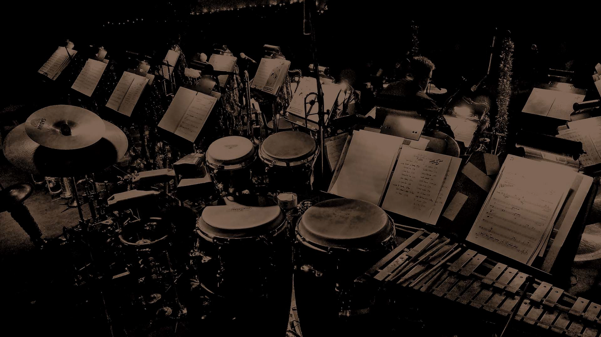


ARMU
ARBEIT FOR MUSICIANS

Slide 2

ARMU가
탄생할 수 있었던 아이디어들
노완진 - 똑똑한 물고기
김승민 – 애완동물매칭서비스
박규호 – 범죄와의전쟁
서흥원 - 인천공항원정대프로젝트

Slide 3

1. 결혼식 축가를 더 특별하게 할 수 없을까?
ARMU
ARBEIT FOR MUSICIANS
2. 회사 이벤트를 진행하는데 가수와 연주자가 없다?
3. 종교 행사를 더 돋보일 뮤지션이 없다?
4. 더 고급 스럽고 클래식한 뮤지션이 없다?
5. 특별한 이벤트를 하고 싶은데 밴드가 없다?
6. 실력 있는 연주자가 필요한데 섭외가 힘들다?

Slide 4
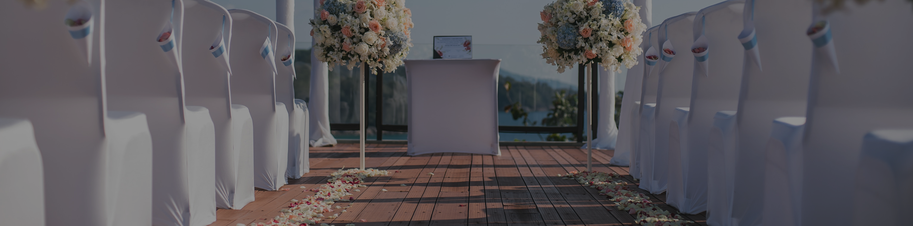



웨딩 싱어를 찾기가 힘들다
결혼식 축가를 불러 줄 싱어를 찾기가 힘들다!
ARMU는 다양한 싱어를 가장 가까운 지역에서 찾아 드립니다.
PEOPLE
WHERE
HOW
다양한 장르의 웨딩 싱어!
(가요, 팝송, 뮤지컬,
클래식한 4중주 연주팀 구성
싱어가 직접 이벤트 선택 가능
가장 저렴한 싱어 선택 가능
결혼식장에서 가장 가까운
싱어 선택 가능!
싱어가 지역 선택 가능!
가장 알맞은 싱어를 선택한다.
싱어의 매칭을 기다린다.
가까운 지역의 싱어가 선택한다.
사용자가 매칭을 할 수도,
싱어가 매칭을 선택할 수도 있다.

Slide 5
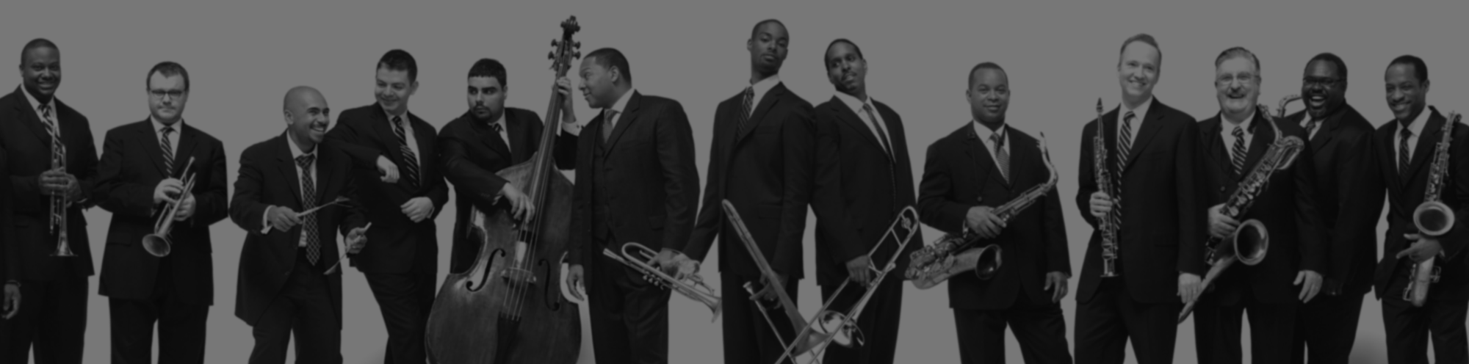
연주자를 구하기가 힘들다
연말 파티나 주말 이벤트를 준비했는데 클래식 연자자나
밴드팀의 섭외가 힘들 때!
PEOPLE
WHERE
HOW
피아노 솔로 연주자
바이올린 솔로 연주자
4중주 협연 팀
락밴드 팀
힙합 뮤지션 등
이벤트 장소에서 가장 가까운
뮤지션 및 팀 선택 가능,
뮤지션, 팀이 자기 지역에 알맞은
이벤트 선택 가능
가장 알맞은 뮤지션, 팀을
선택한다. 매칭을 기다린다.
가까운 지역의 팀을 선택한다.
사용자가 매칭을 할 수도,
뮤시션 및 밴드가
매칭을 선택할 수도 있다.

Slide 6
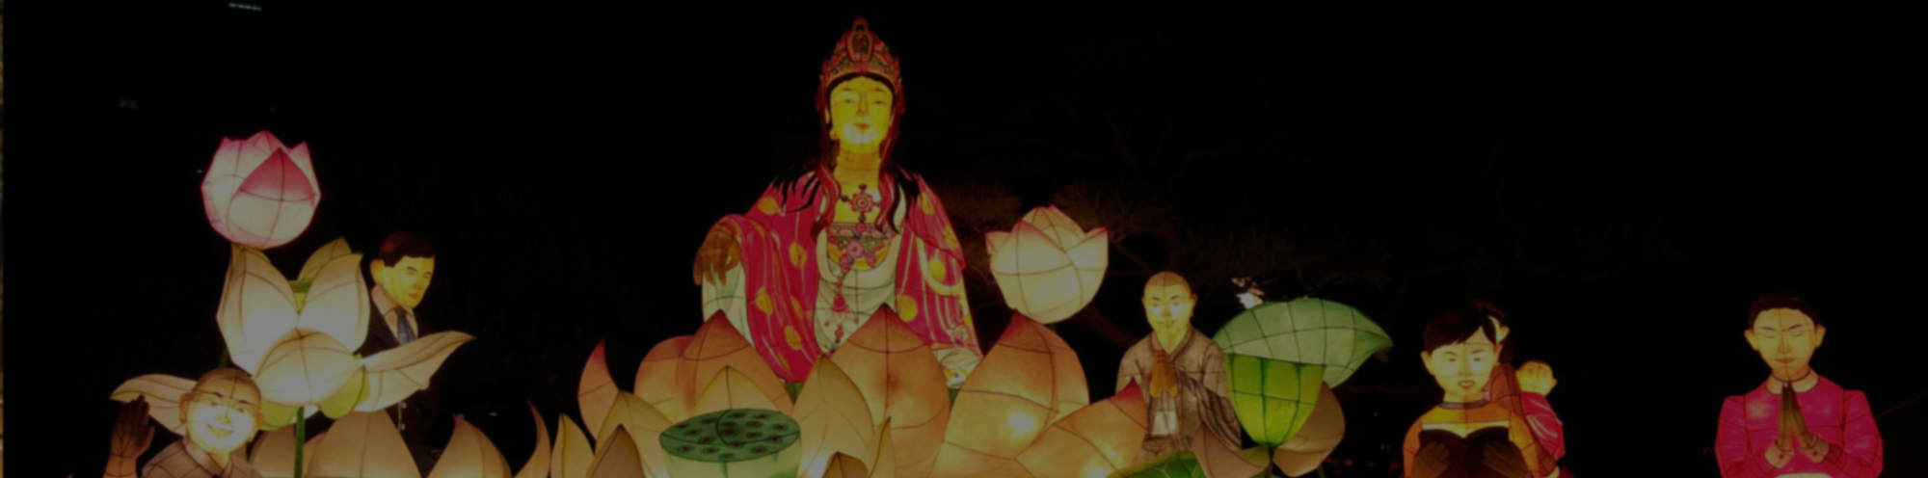

회사 이벤트에서 고려할 것들
이번에 회사에서 직원들 사기 진작 차원에서 컨벤션 홀을
대관해서 이벤트를 하려고 한다. 밴드, 싱어 모두 다 필요하다.
PEOPLE
WHERE
HOW
락 밴드, 힙합 뮤지션
싱어, 클래식 연주팀 등
이벤트에 알맞은 뮤지션
선택 가능
이벤트 행사장에서 가장
가까운 무지션 선택 가능
뮤지션들이 이벤트 선택
가능, 효과적인 매칭 가능
이벤트 등록 시 이벤트에
알맞은 뮤지션 선택
매칭 대기 중에 뮤지션 선택
뮤지션이 이벤트 선택 가능

Slide 7

국악 연주자 및 무용가가 필요할 때
내용입력 내용입력 내용입력 내용입력 내용입력
내용입력 내용입력 내용입력
PEOPLE
WHERE
HOW
다양한 내용을 입력하세요
다양한 내용을 입력하세요
다양한 내용을 입력하세요
다양한 내용을 입력하세요
다양한 내용을 입력하세요
다양한 내용을 입력하세요
다양한 내용을 입력하세요
다양한 내용을 입력하세요
다양한 내용을 입력하세요

Slide 8

종교행사에서 고려할 것들
크리스마스, 부처님 오신날 등 여러 종교행사에 필요한 뮤지션들은
찾기가 힘들다. 찾더라도 거리가 멀어서 섭외가 어려울 때!
PEOPLE
WHERE
HOW
CCM 전문 싱어!
한국 전통 안무가 선택 가능
종교행사 전문 성악가 선택 가능
한국 전통 음악가 선택 가능
지방이라도 안무, 성악가
매칭 가능, 지역별로 뮤지션
파워 검색 가능
이벤트 등록 후 뮤지션 검색
검색 후 매칭 대기, 뮤지션이
매칭 선택 할 수 있음

Slide 9
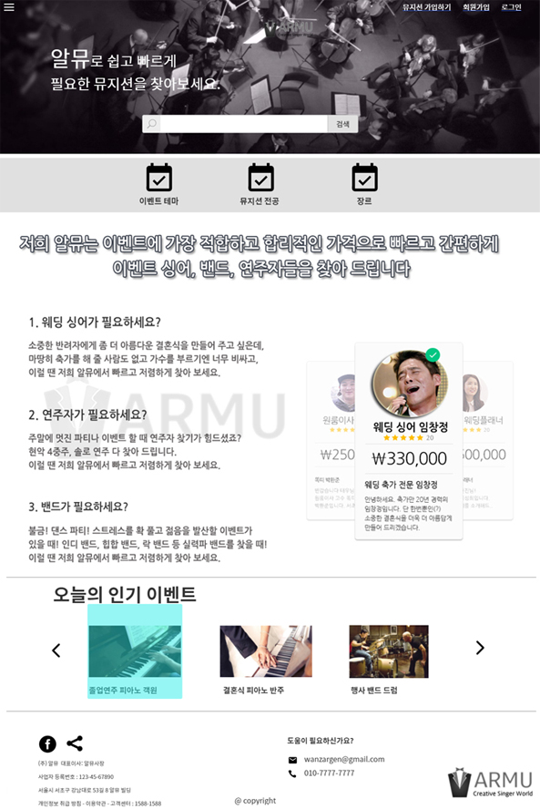
UI 타입
메인페이지에서 ARMU의 이벤트를
한눈에 확인할 수 있도록 메뉴 구성
UI 프로타입
CHECK LIST
COLOR
심플하고 눈이 안 아픈
그레이 톤으로 구성
SEARCH
검색 기능을 강화하여
여러 뮤지션들을
다양한 키워드로 검색 가능하도록 구성

Slide 10
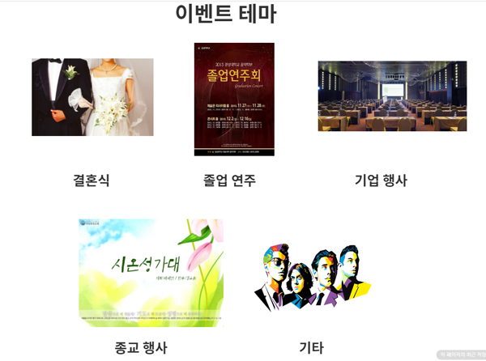
이벤트
다양한 이벤트를
메인으로 보여줌
UI 프로타입
CHECK LIST
장르
대표적인 장르의
이미지로 구현
이동
해당 이미지 클릭 시
각 이벤트 페이지로 이동

Slide 11
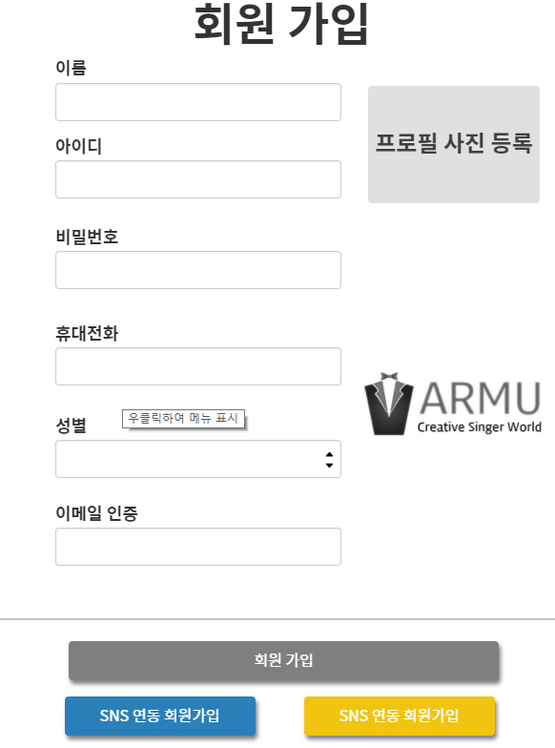
가입 창
최소한의 정보로
가입을 쉽게 유도함
UI 프로타입
CHECK LIST
인증
이메일 인증으로
회원 정보 확보
SNS 연동 가입
여러 SNS 서비스의
회원 가입 연동 가능

Slide 12
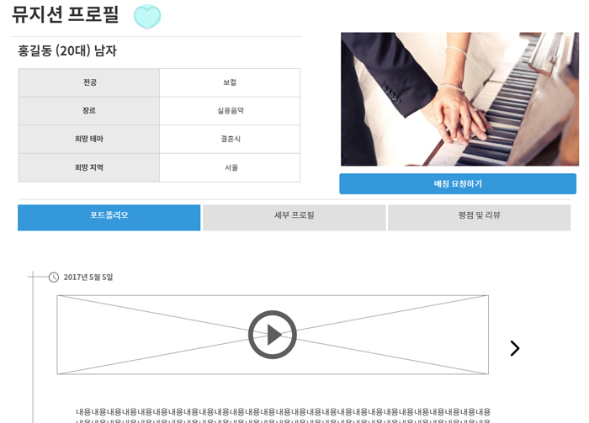
프로필
뮤지션의 각종 정보 제공
UI 프로타입
CHECK LIST
이미지
뮤지션의 활동 사진 제공
동영상
뮤지션이 진행했던
이벤트 영상 제공

Slide 13
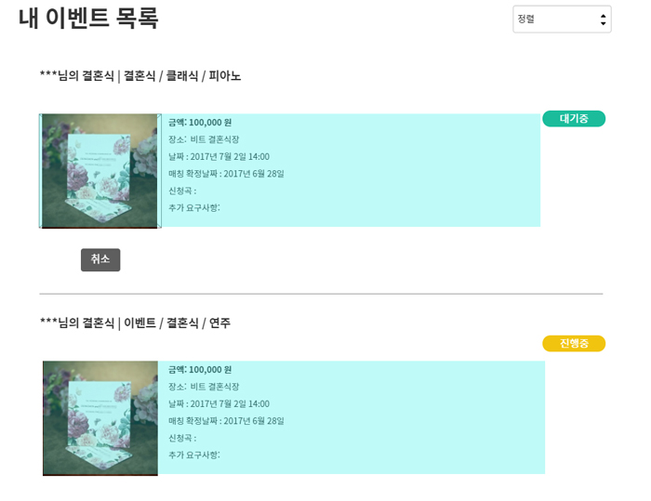
나의 이벤트
사용자가 등록한 이벤트 구현
UI 프로타입
CHECK LIST
매칭 진행 사항
사용자가 무지션을 선택할 수도 있고
무지션이 이벤트를 선택할 수도 있다

Slide 14
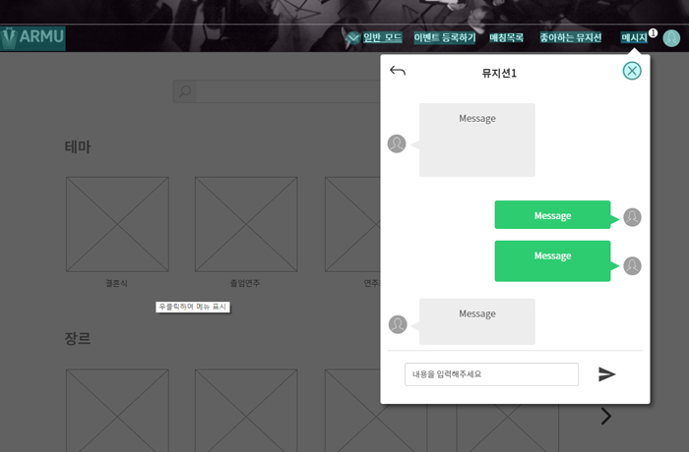
UI 프로타입
CHECK LIST
채팅
사용자와 뮤지션 간의
실시간 채팅 구현

Slide 15
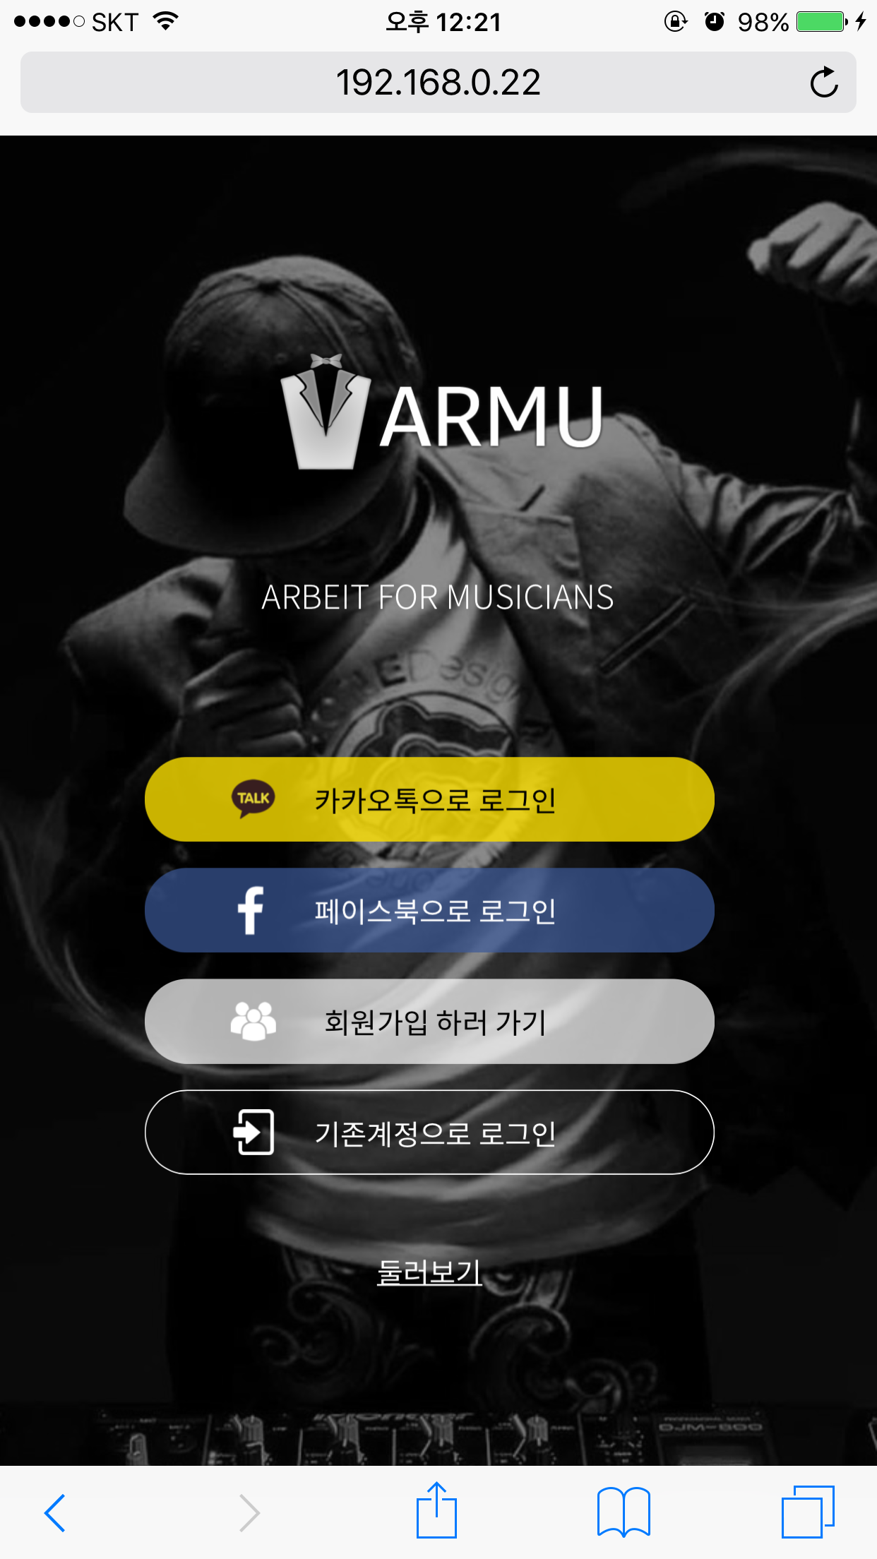
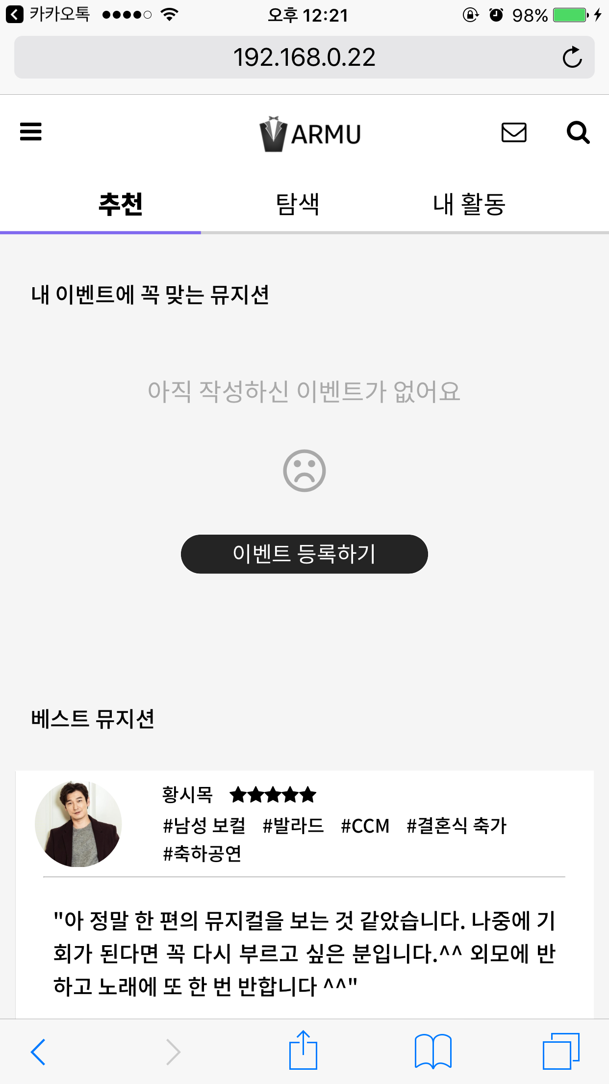
모바일 페이지

Slide 16
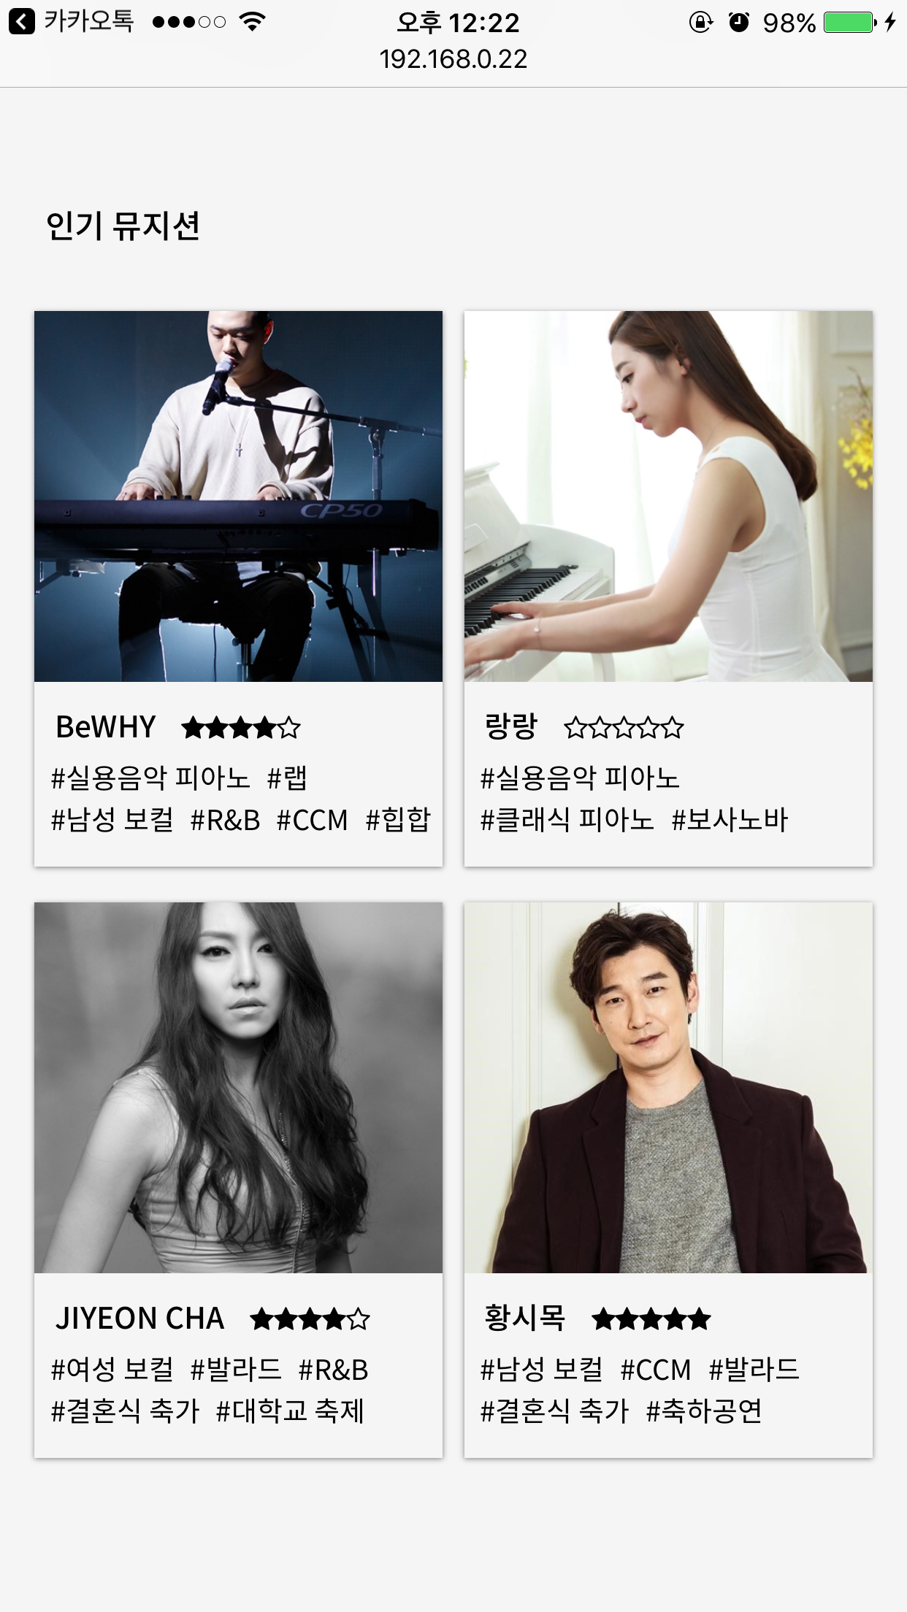
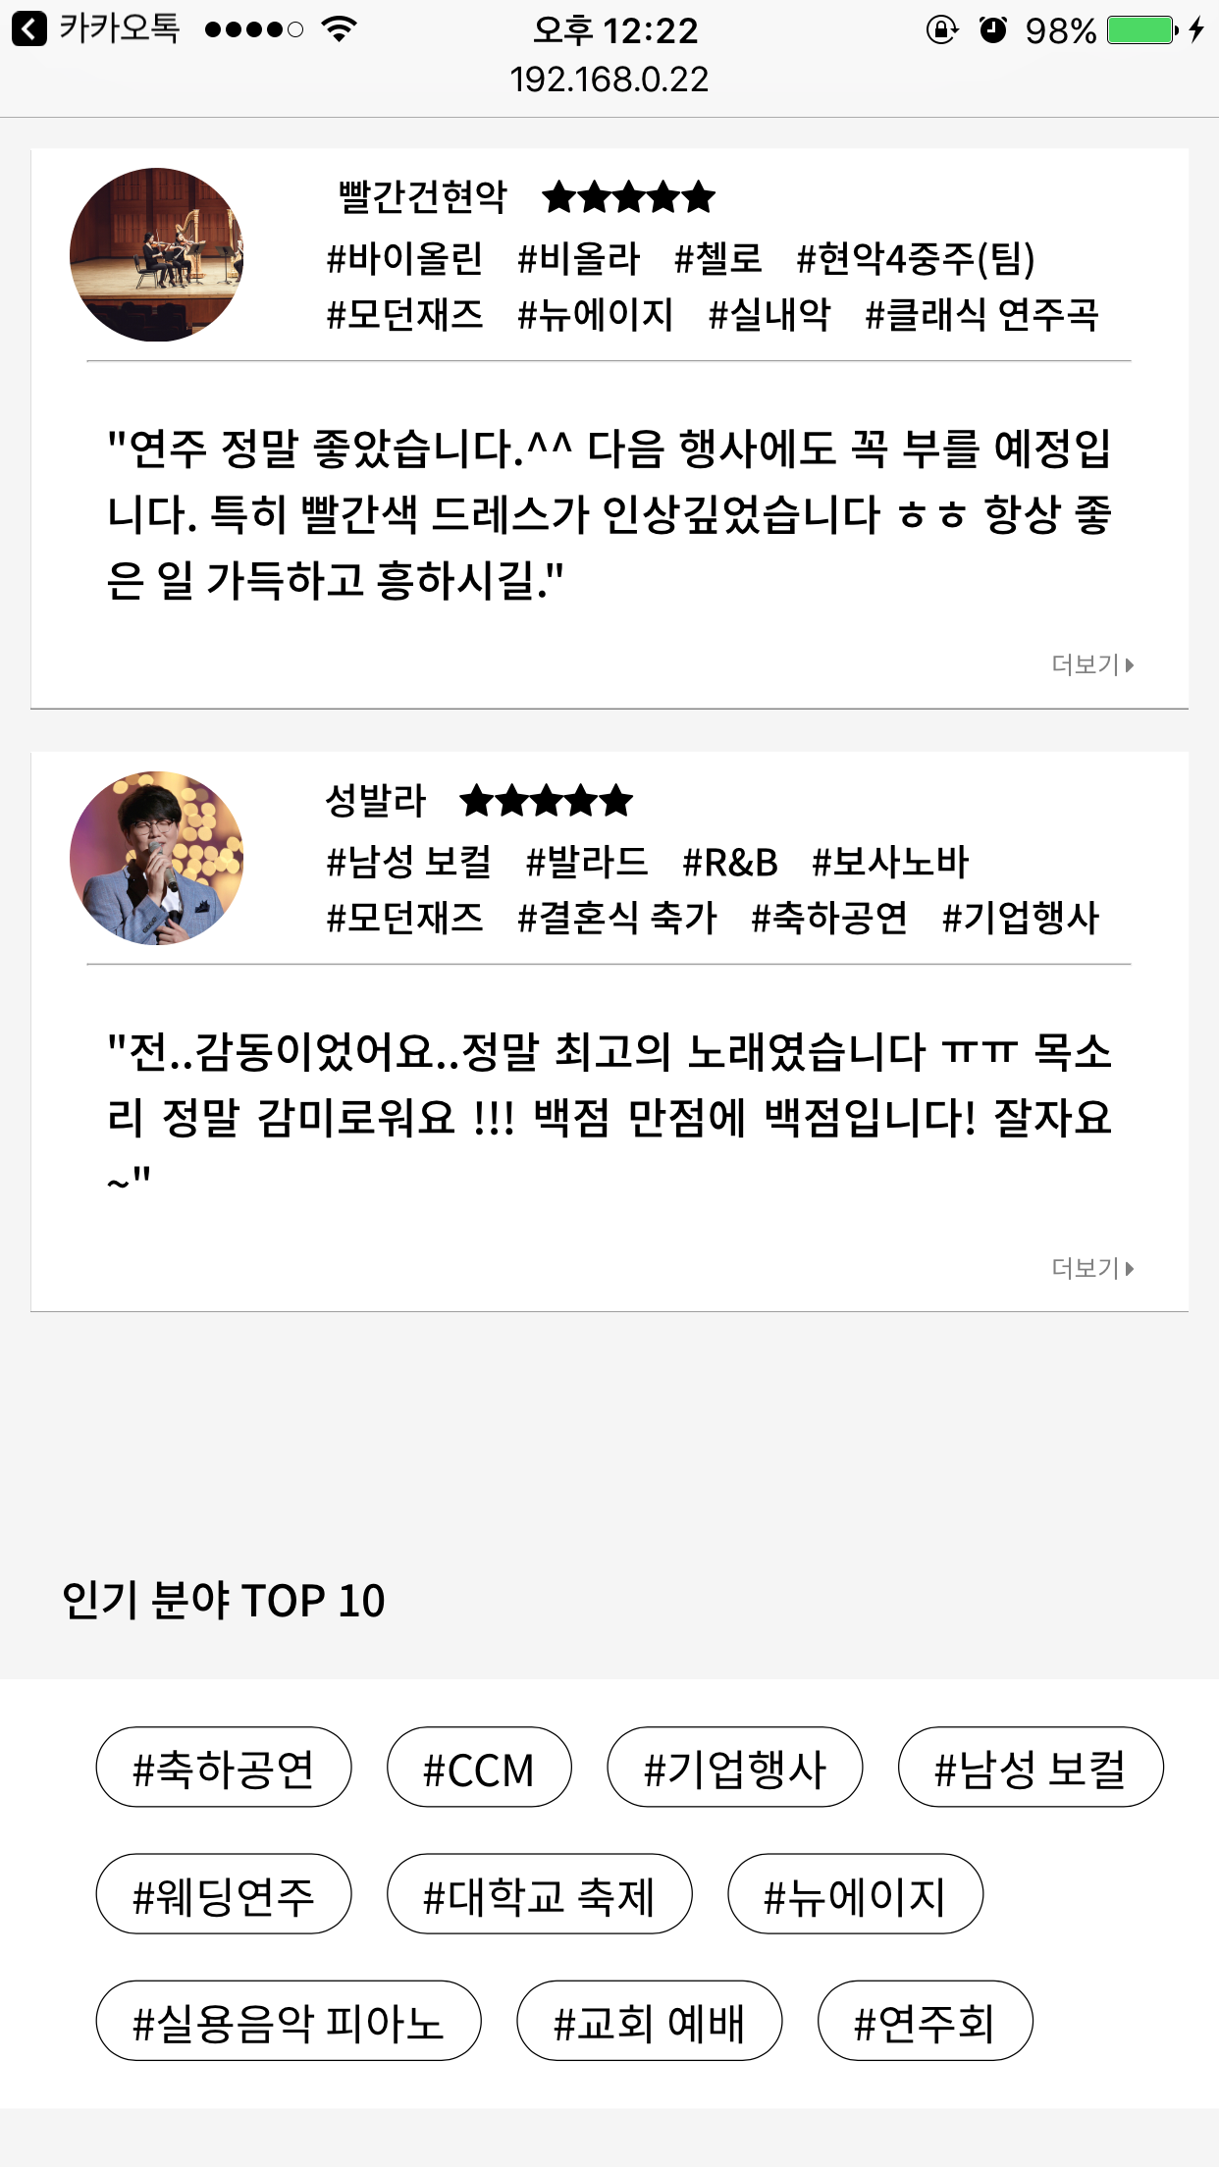
모바일 페이지

Slide 17
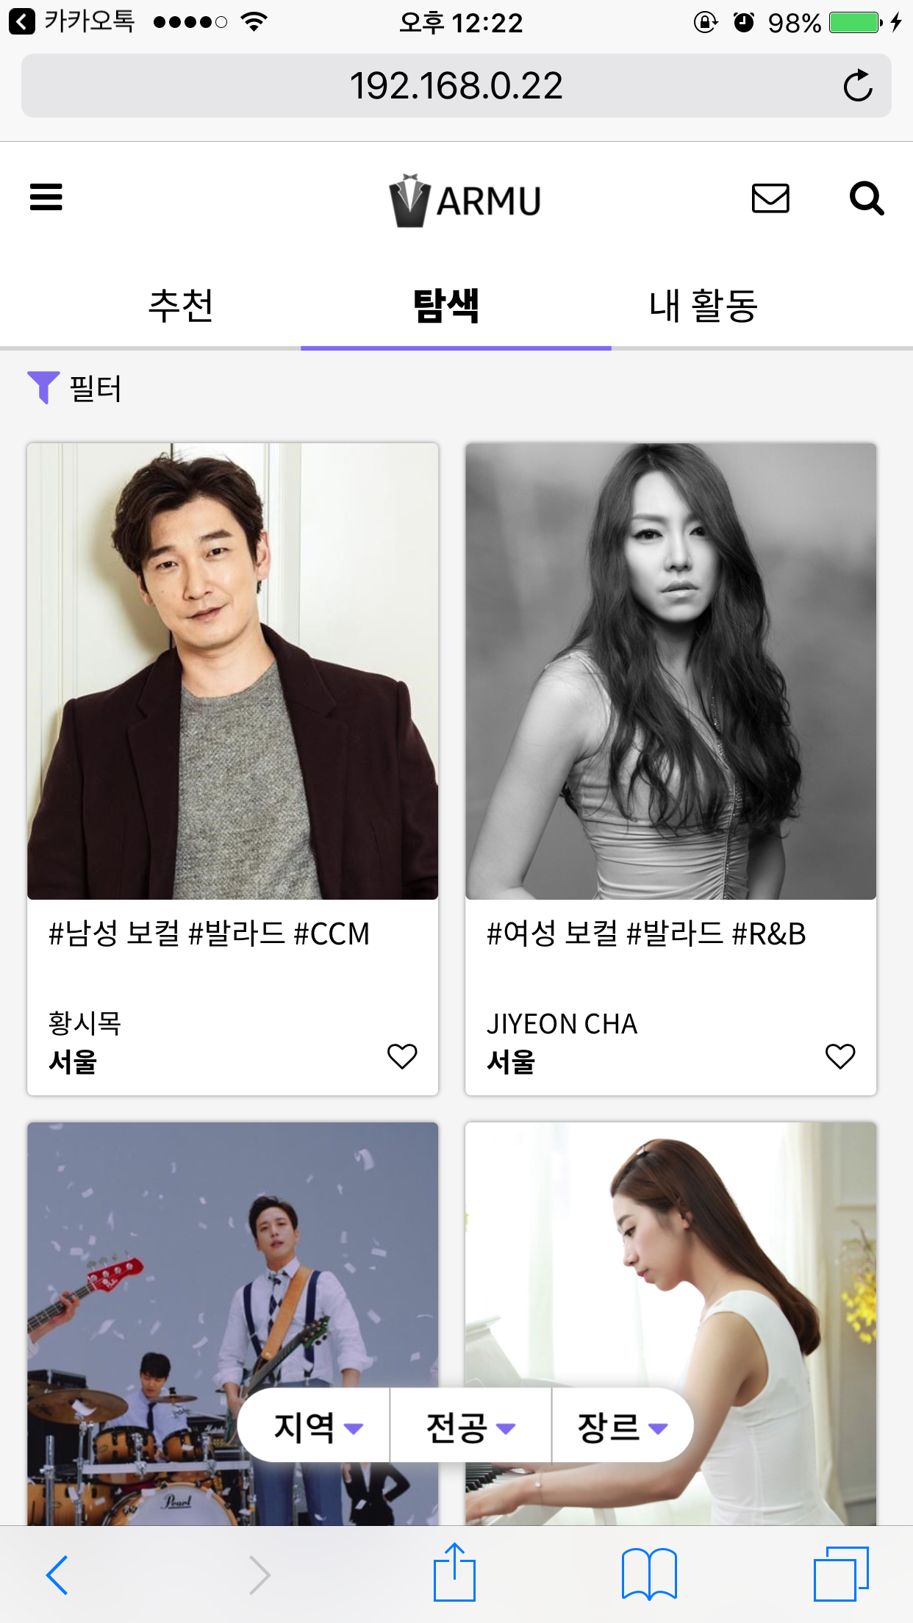
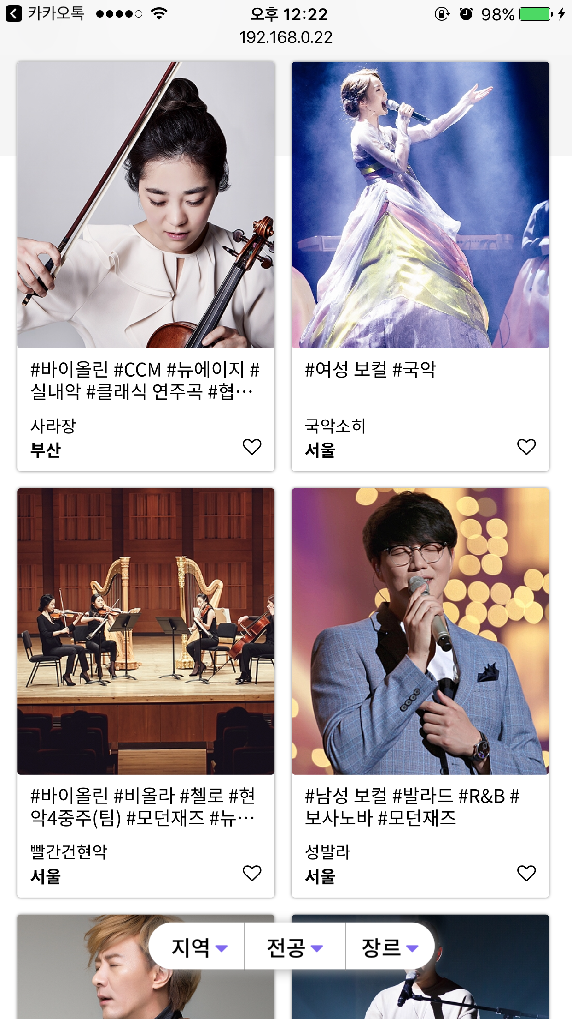
모바일 페이지

Slide 18
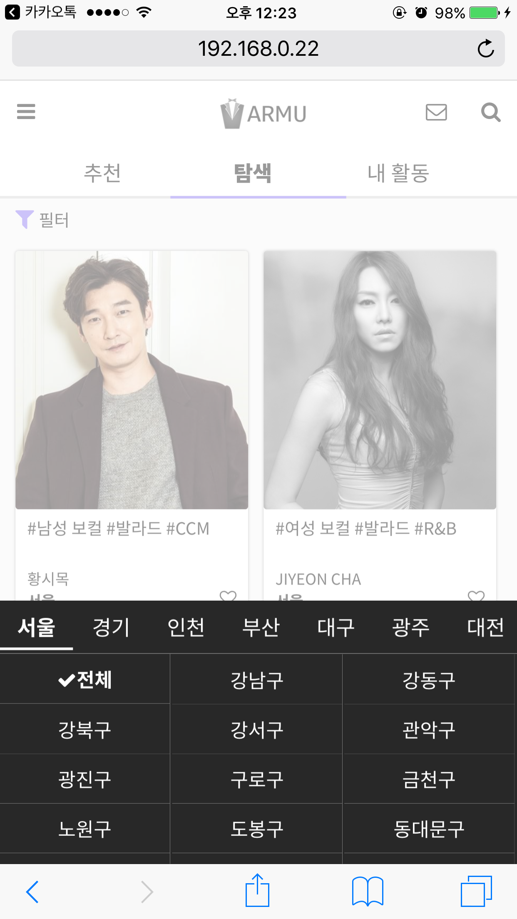
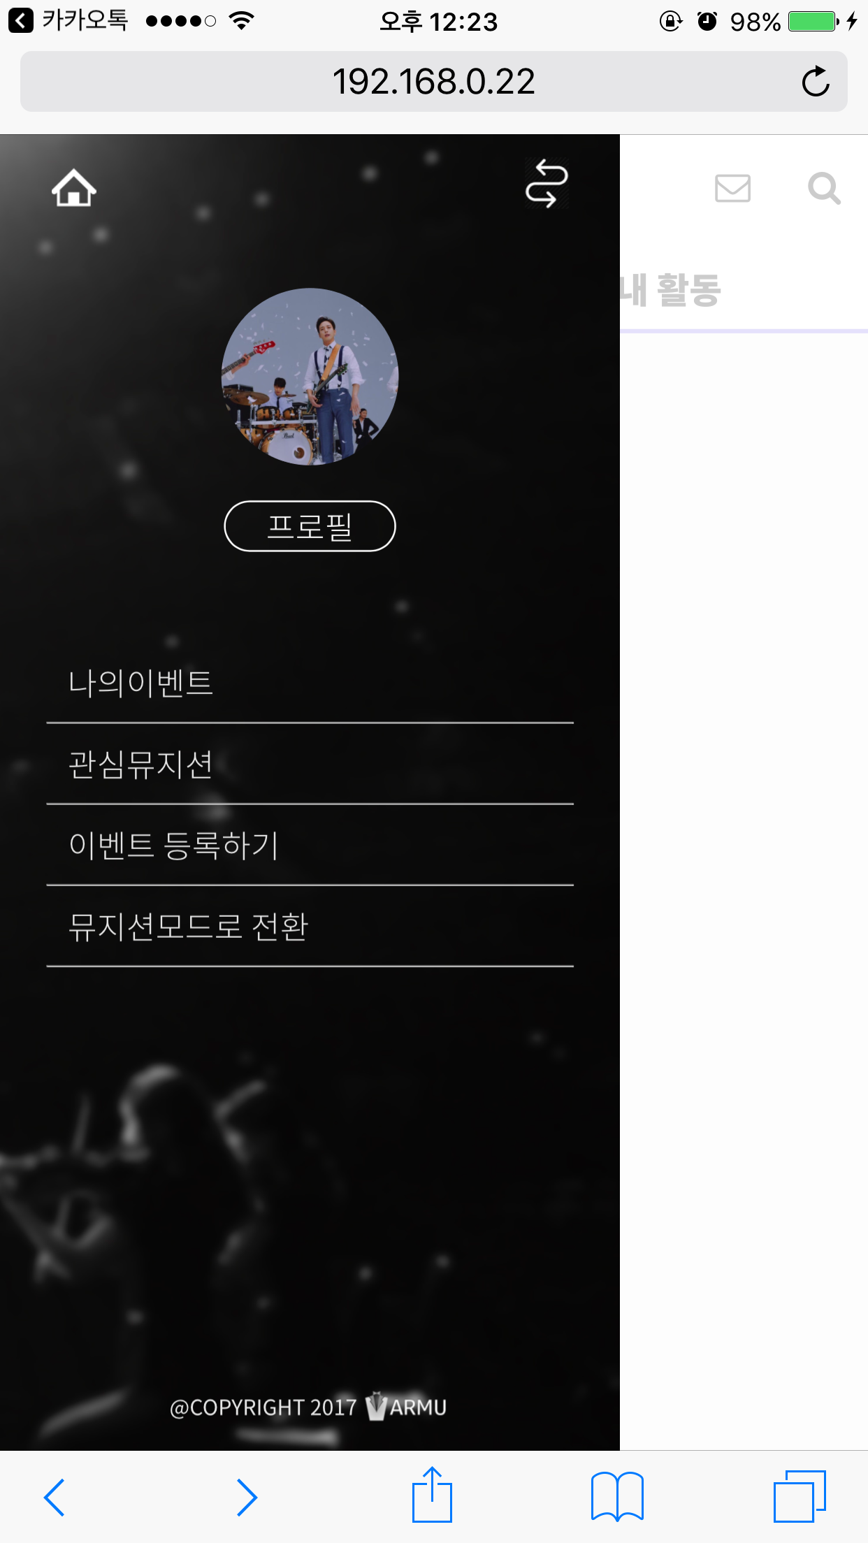
모바일 페이지

Slide 19
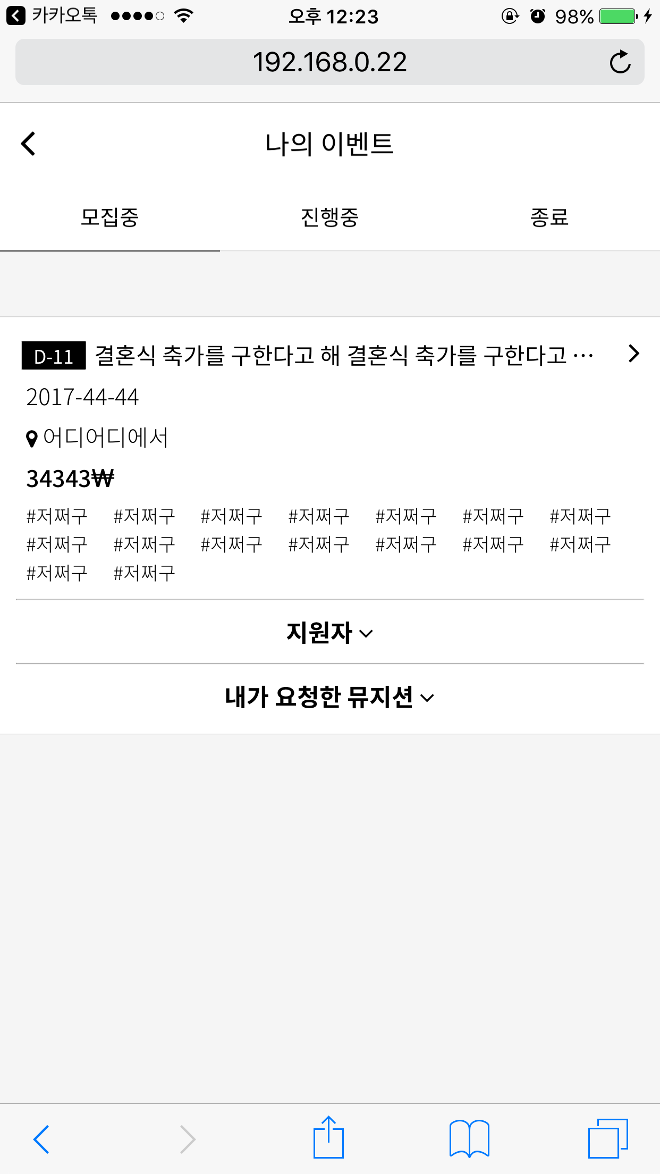
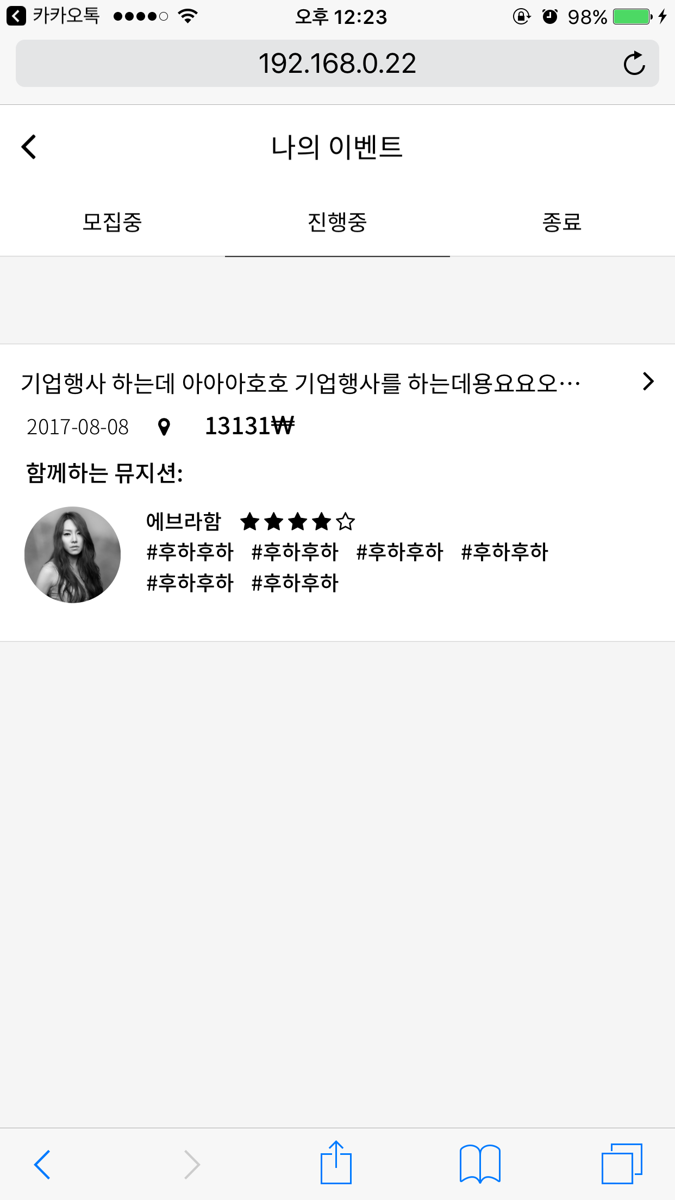
모바일 페이지

Slide 20
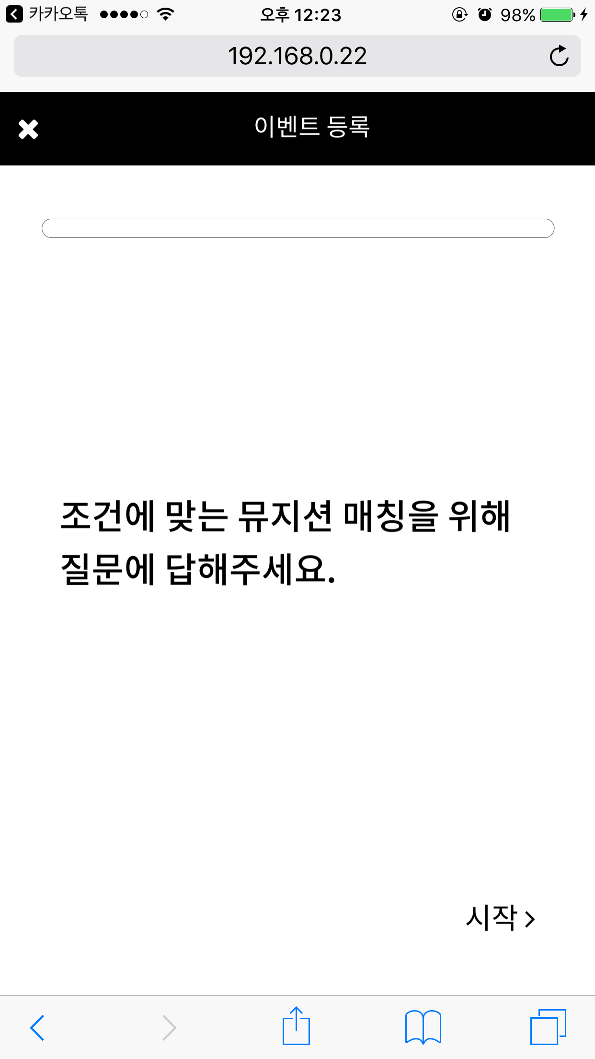
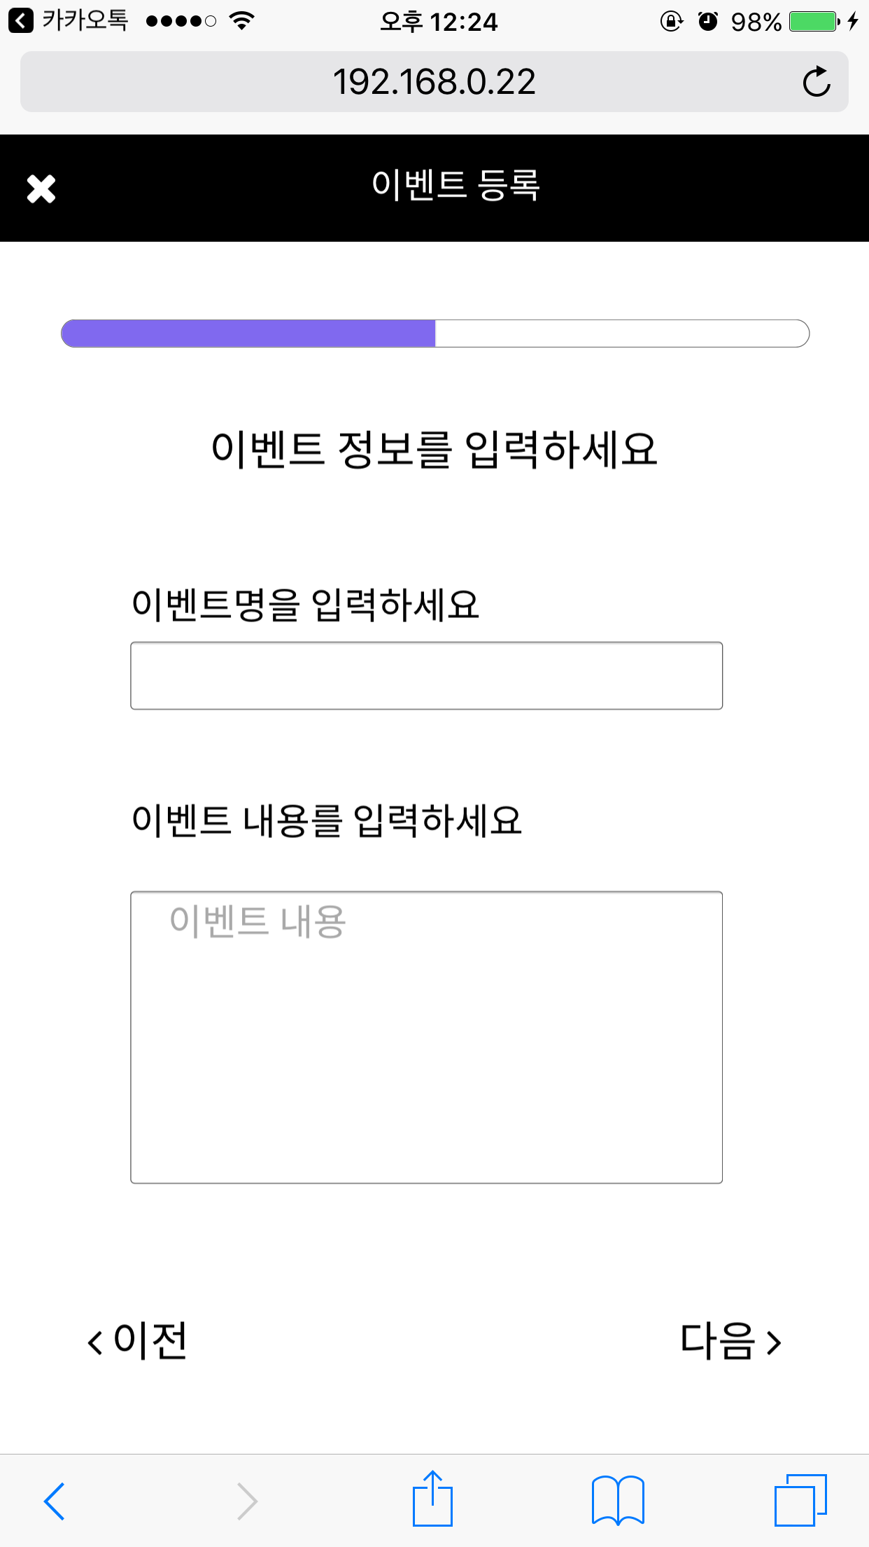
모바일 페이지

Slide 21
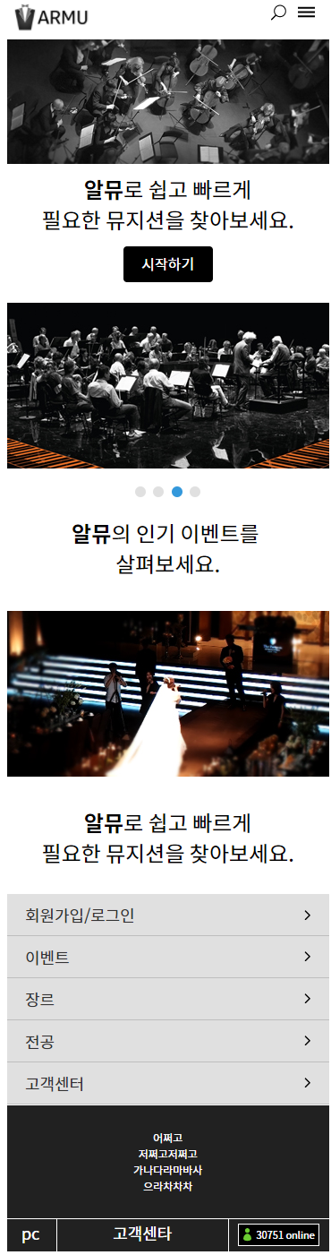
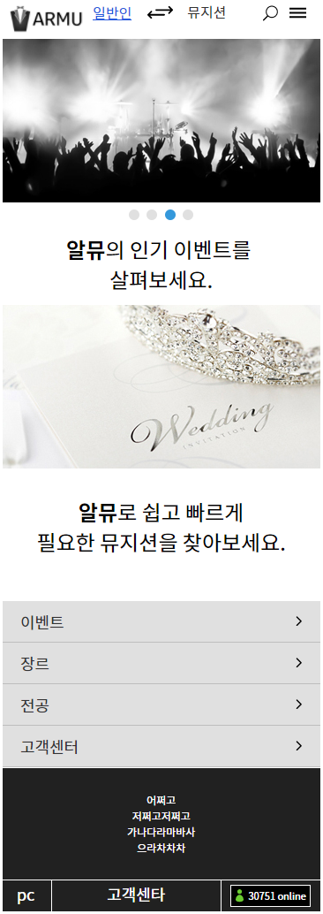
초기 모바일
프로타입

Slide 22
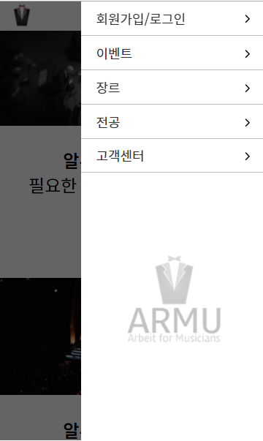
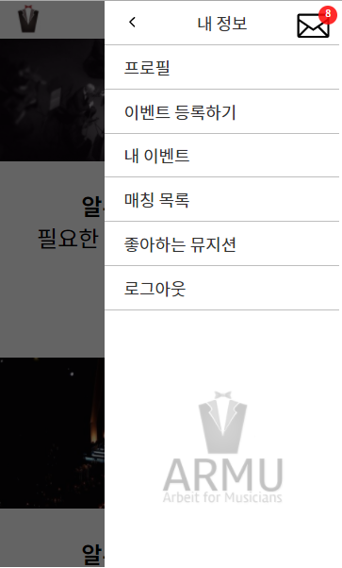
초기 모바일
프로타입

Slide 23
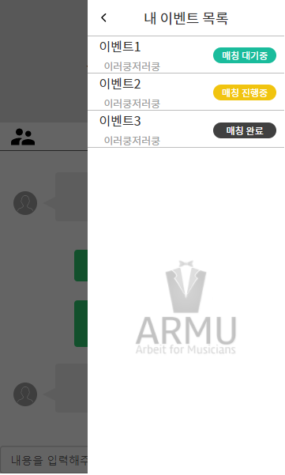
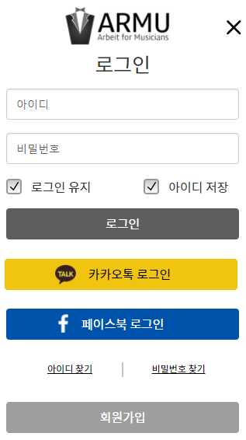
초기 모바일
프로타입

Slide 24
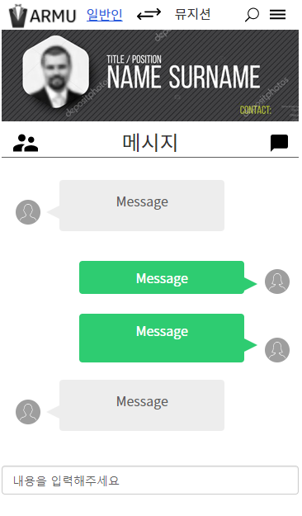
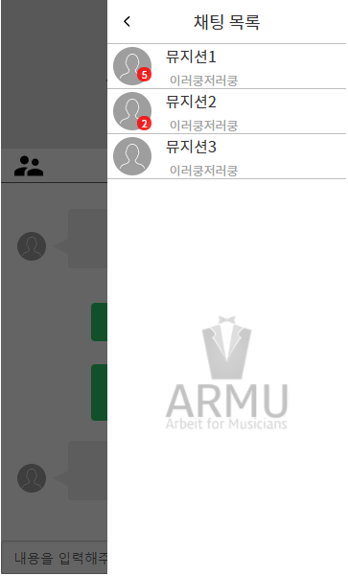
초기 모바일
프로타입

Slide 25
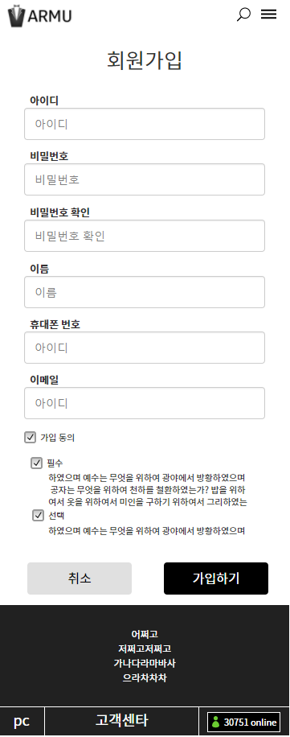
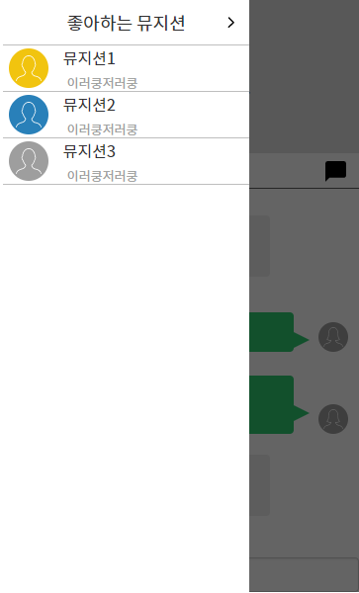
초기 모바일
프로타입

Slide 26
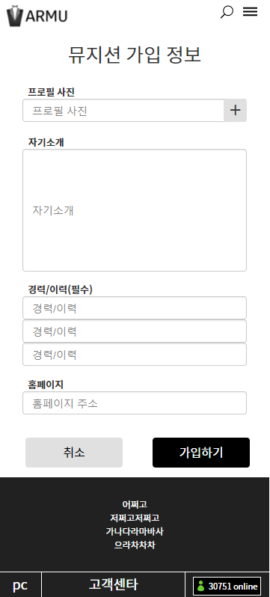
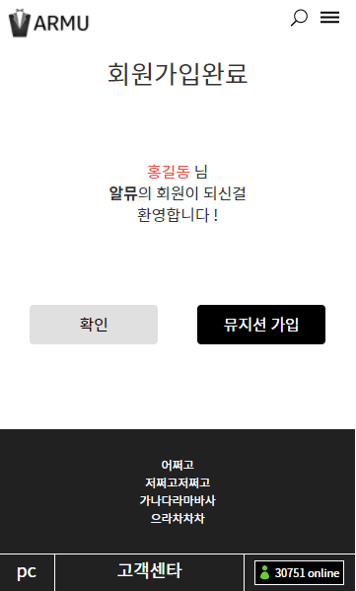
초기 모바일
프로타입

Slide 27
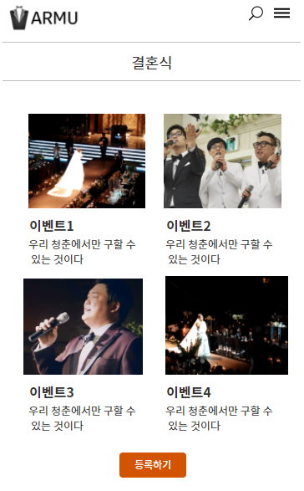
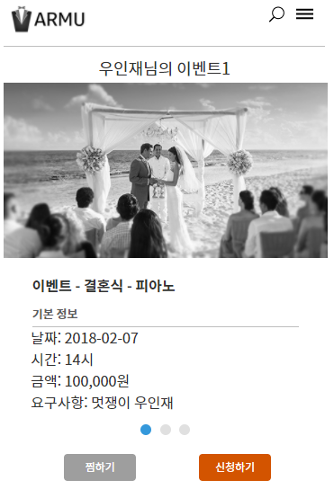
초기 모바일
프로타입

Slide 28
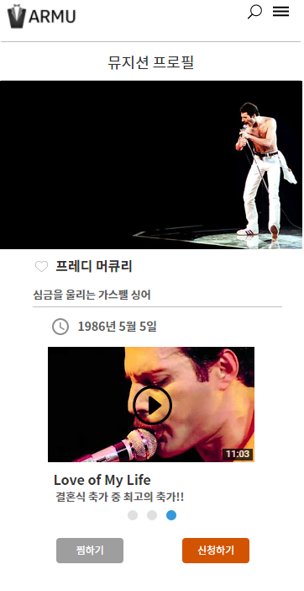
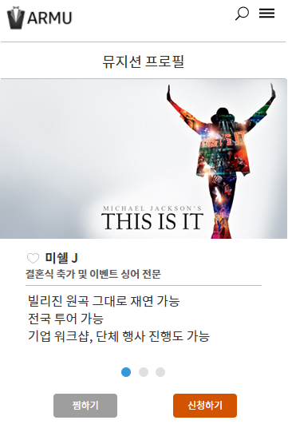
초기 모바일
프로타입

Slide 29
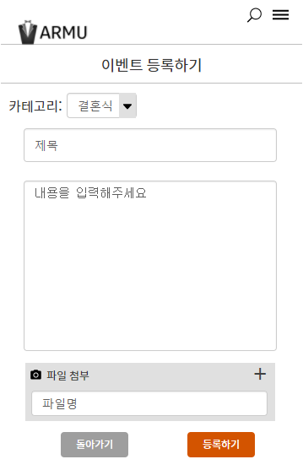
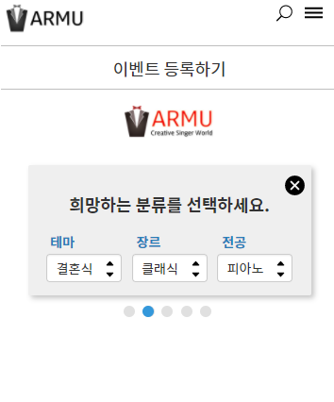
초기 모바일
프로타입

Slide 30


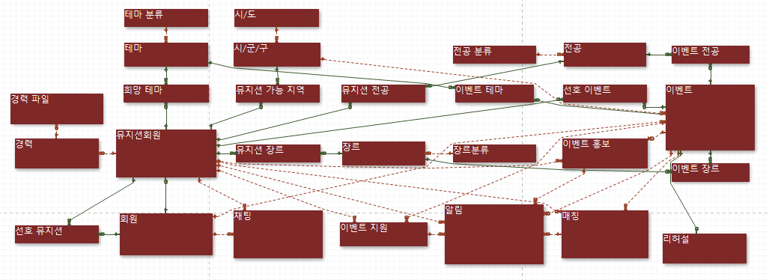
DB 모델링
1. 논리 모델 – 1

Slide 31

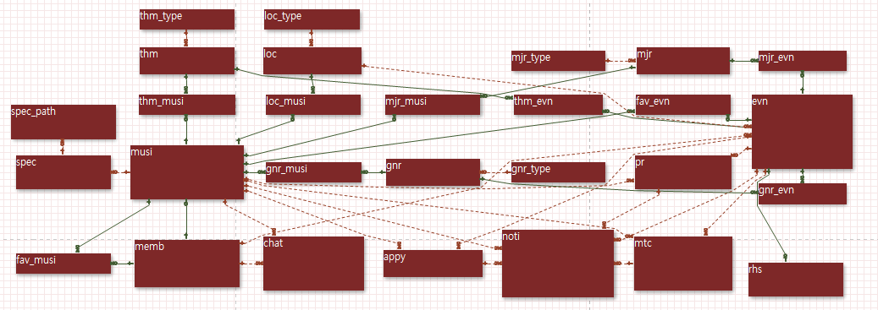
DB 모델링
1. 논리 모델 - 2

Slide 32
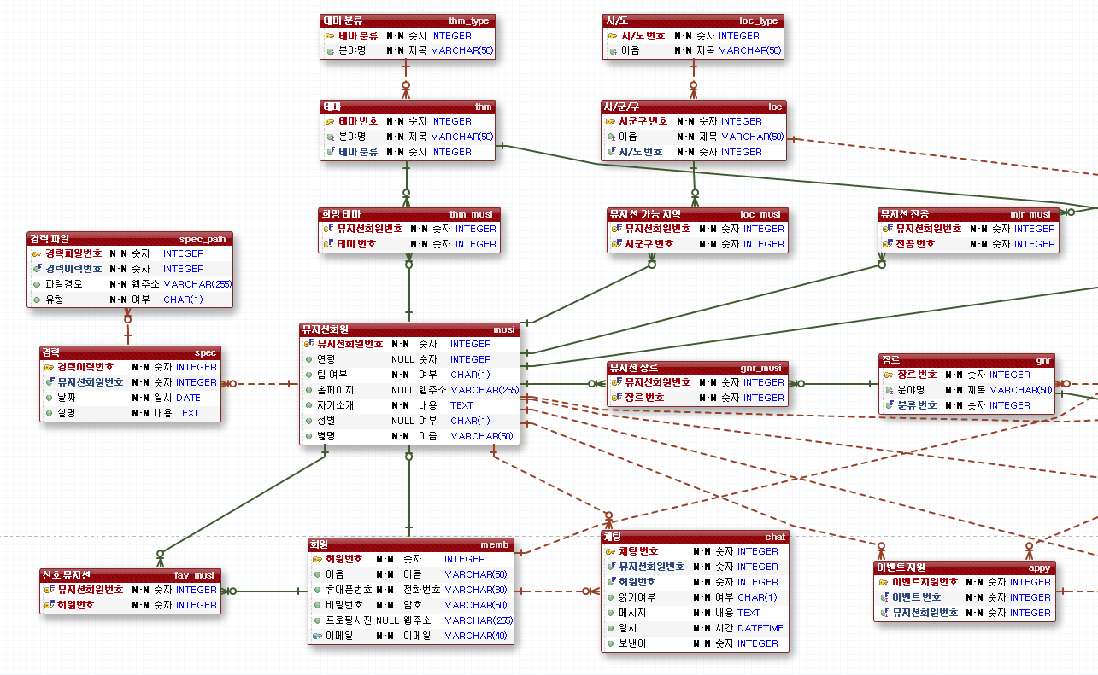
DB 모델링
DB 모델링
2. 물리모델-1
1. 논리 모델

Slide 33
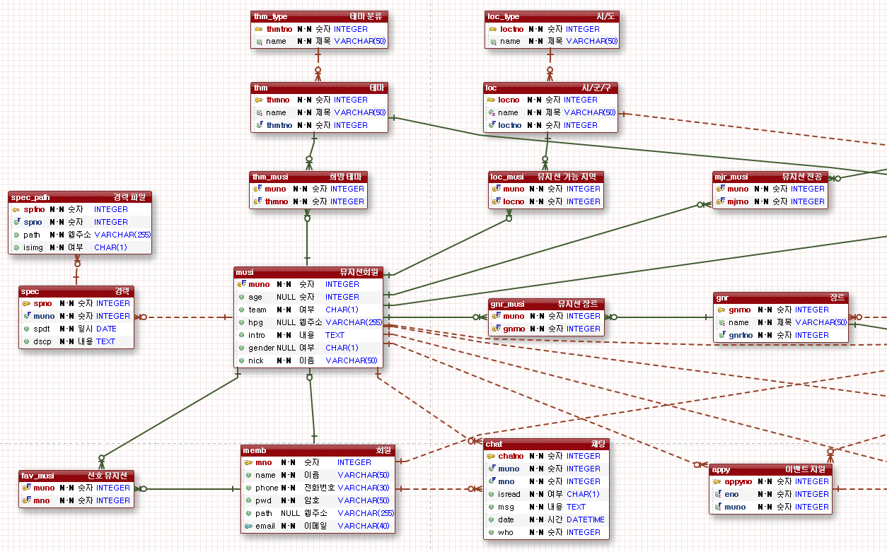
DB 모델링
DB 모델링
2. 물리모델-2
1. 논리 모델

Slide 34
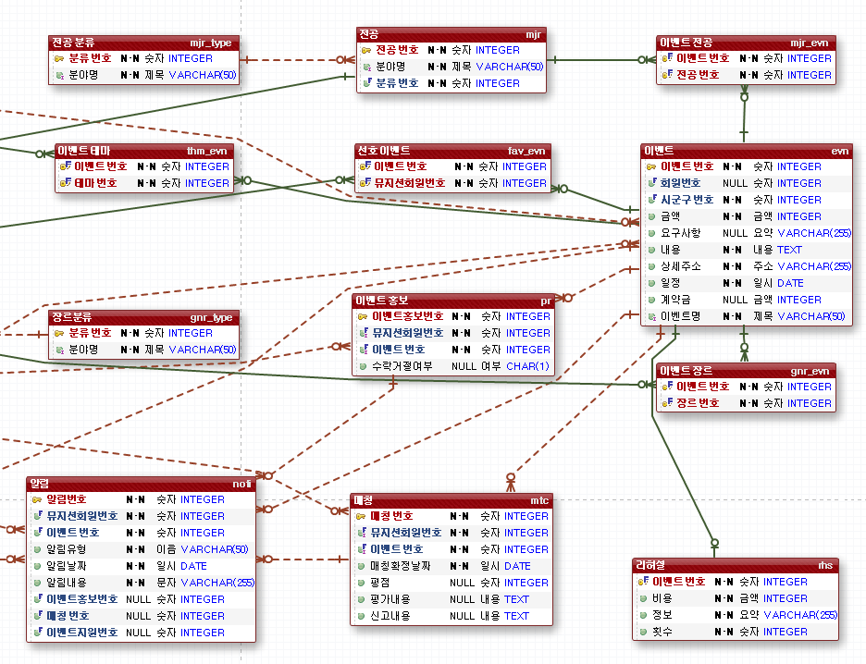
DB 모델링
DB 모델링
2. 물리모델-1
1. 논리 모델
2. 물리모델-3

Slide 35
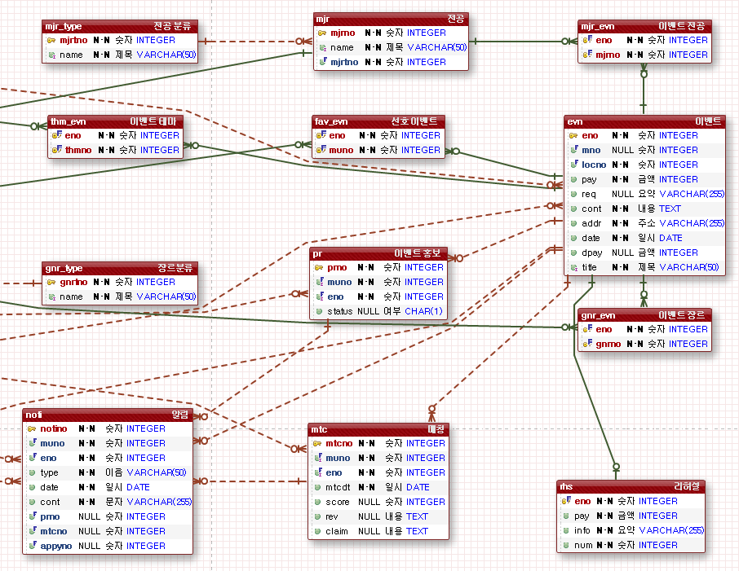
DB 모델링
1. 논리 모델
2. 물리모델-4

Slide 36



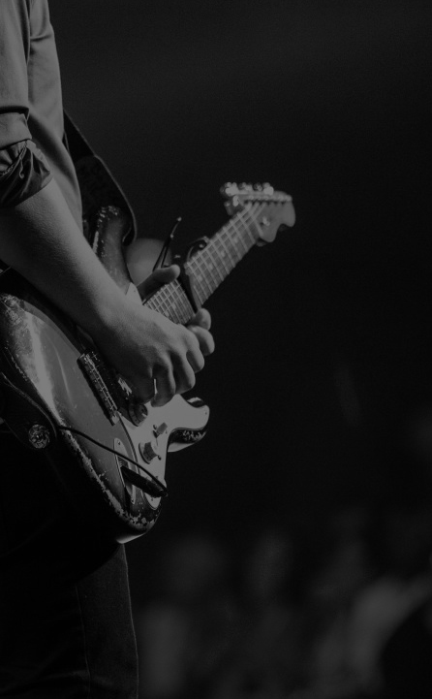


ARMU는 이벤트의 새로운 개념을 개척합니다.
ARMU를 만든 사람들
팀장
팀원
팀원
팀원
노완진
김승민
박규호
서흥원

Slide 37
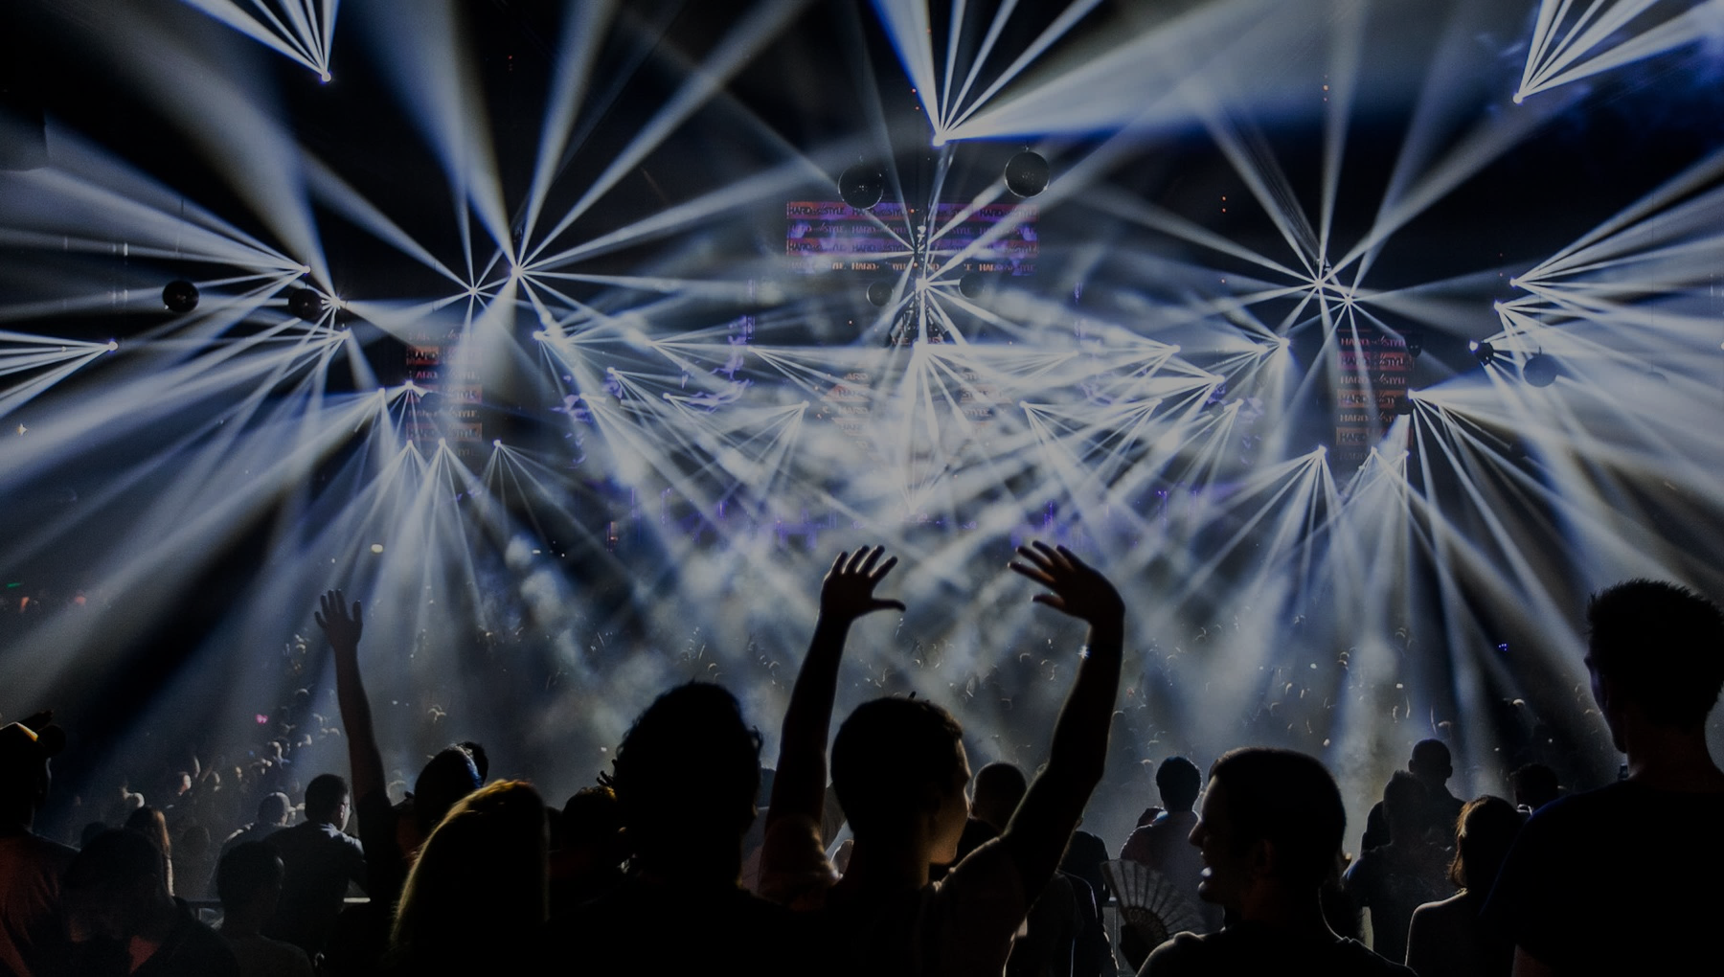

아름답고 행복한
이벤트가 되었으면 합니다

